Slide 1

Dravé ryby

Slide 2
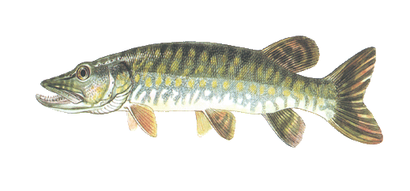
Štika obecná
(Esox lucius)
Štika je lahůdka mezi rybími druhy

Slide 3
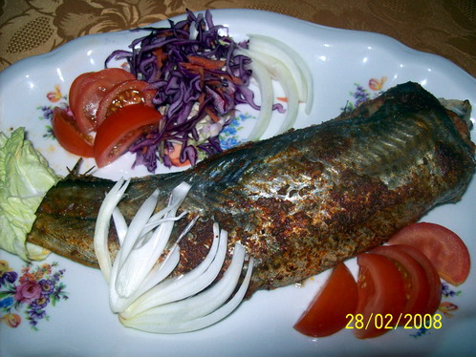
Štika na másle
Maso štiky je tužší oproti jiným rybám - asi jako kuřecí, krásně bílé a je v něm spousta podélně uložených vidlicovitých kostí.

Slide 4
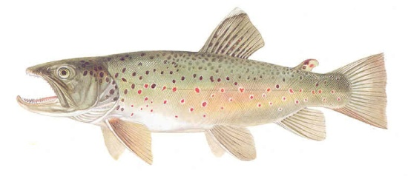
Pstruh americký duhový
(Oncorhynchus mykiss)

Slide 5
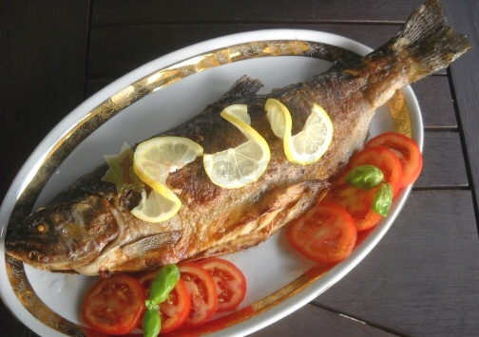
Pstruh pečený v troubě
Pstruh duhový je sladkovodní ryba s bílým,
pevným masem.

Slide 6
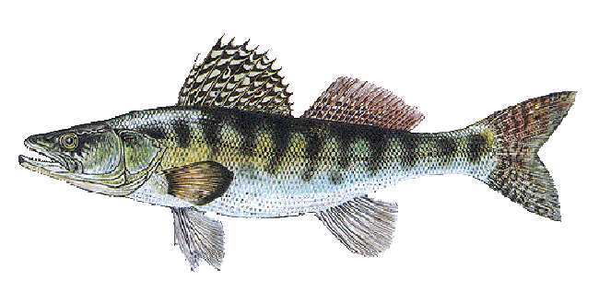
Candát obecný
(Sander lucioperca)

Slide 7
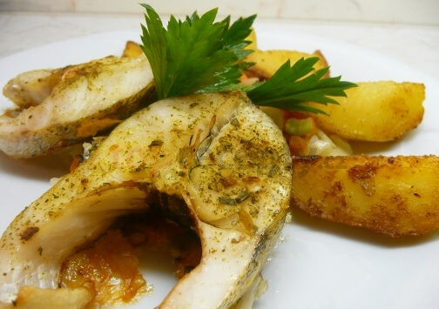
Pečený candát s máslovou zeleninou
Candát je jedna z mála sladkovodních ryb, která může konkurovat mořským. Je jemná, ne moc tučná
a výtečně se hodí na pečení.

Slide 8
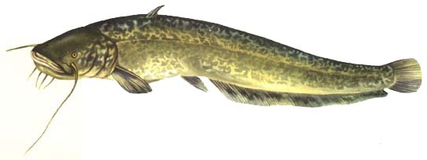
Sumec velký
(Silurus glanis)
Sumec velký je naše největší dravá ryba.

Slide 9
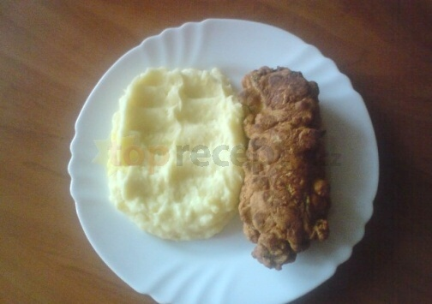
Sumec s křupavou krustou
Maso sumce je výborné a k pochoutkám patří
zvláště maso uzené.

Slide 10
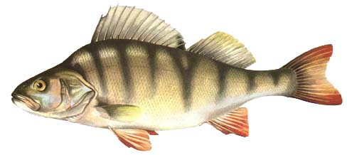
Okoun říční
(Perca fluviatilis)
Maso z okouna obsahuje asi 19 % bílkovin
a méně než 1 % tuku

Slide 11
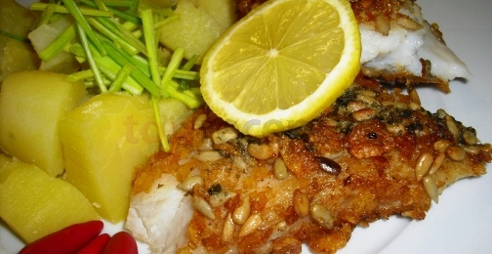
Okoun v karbanátku z corflakes
Je to maso velmi chutné, umíme-li je upravit
vhodným způsobem.

Slide 12
Mgr. Alexandr Burda

